Slide 1
カリキュラム９
～エディタの機能～
Presented by Shun

Slide 2
目次
１．ローカルウィンドウ
２．ステップイン
３．ブレイクポイント
Presented by Shun

Slide 3
１．ローカルウィンドウ
ローカルウィンドウは変数に代入されている値が何かを確認することができます。
イミディエイトウィンドウの隣に表示することができます。
Presented by Shun

Slide 4
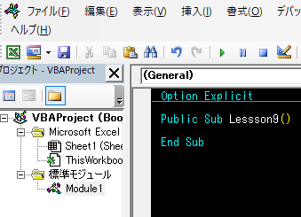
１．ローカルウィンドウ
モジュールを追加し、プロシージャを作成しましょう。
Presented by Shun

Slide 5
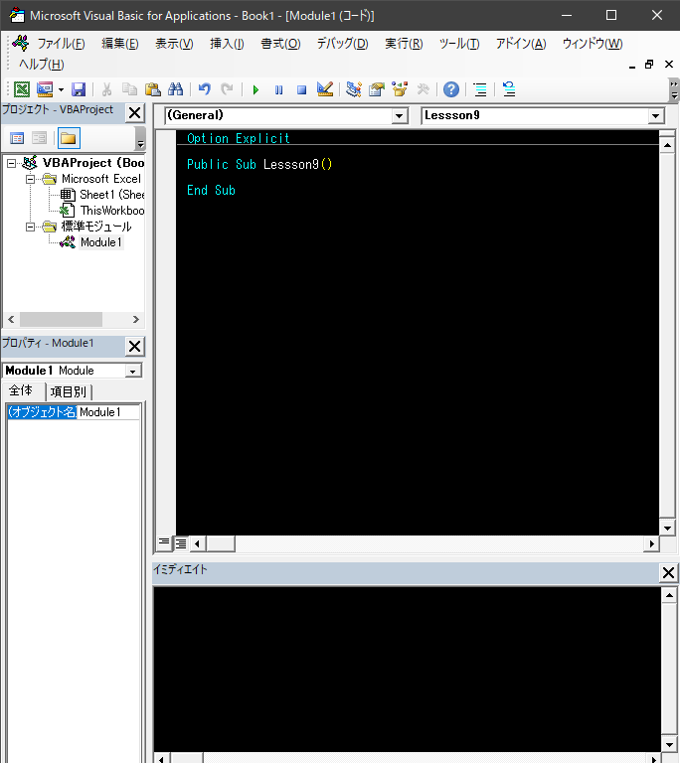
１．ローカルウィンドウ
イミディエイトウィンドウが表示されています。表示されていなかったら表示しましょう。
Presented by Shun

Slide 6
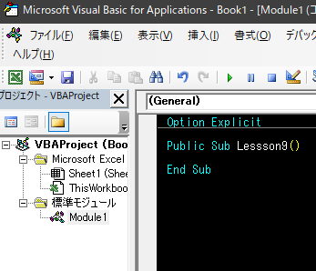
１．ローカルウィンドウ
イミディエイトウィンドウの隣にローカルウィンドウを表示します。
まず表示タブをクリックします。
Presented by Shun

Slide 7
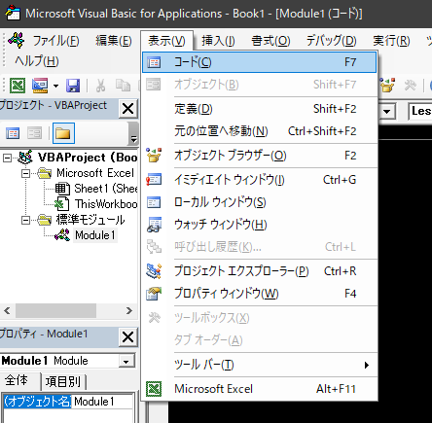
１．ローカルウィンドウ
リストの中の”ローカルウィンドウ(S)”をクリックします。
Presented by Shun

Slide 8
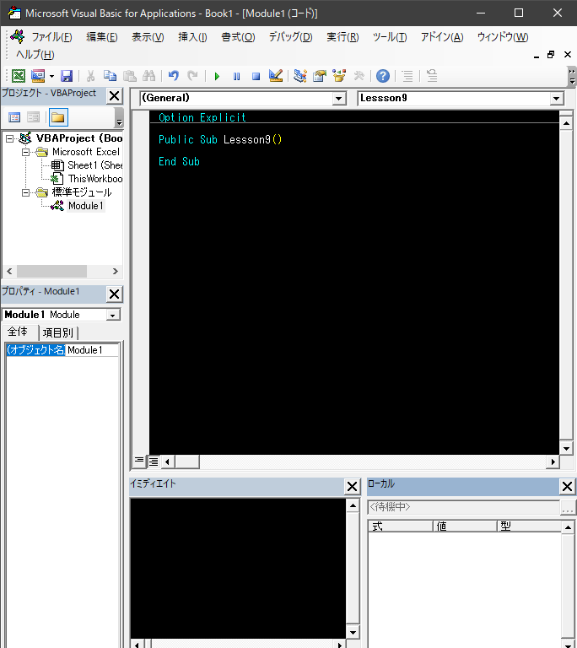
１．ローカルウィンドウ
以下のようにローカルウィンドウが表示されたのを確認しましょう。
Presented by Shun

Slide 9
２．ステップイン
ステップインは実行の種類のことです。
普通の実行はプロシージャの内容をすべて実行していたのに対し、一行ずつ実行する方法になります。
Presented by Shun

Slide 10

２．ステップイン
まず作成したプロシージャに変数”i”と”strText”を宣言します。
Presented by Shun

Slide 11
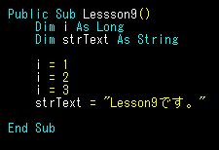
２．ステップイン
“i”に1を代入、その後に2を代入、その後に3を代入します。”strText”には”Lesson9です。”を代入します。
Presented by Shun

Slide 12
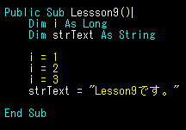
２．ステップイン
ステップイン実行を行います。実行したいプロシージャにカーソルを置きます。
カーソルです。
Presented by Shun

Slide 13
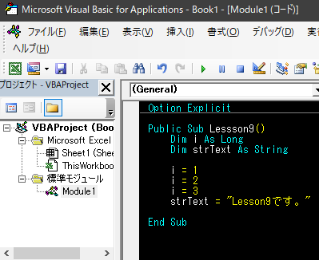
２．ステップイン
“デバッグ”というタブをクリックします。
Presented by Shun

Slide 14
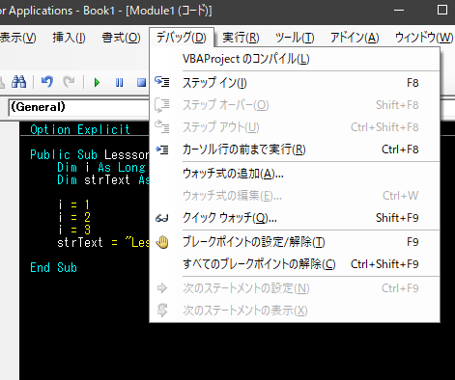
２．ステップイン
“ステップイン(I)” をクリックします。キーボードの”F8”でも行うことができます。これからかはキーボードで行います。
Presented by Shun

Slide 15
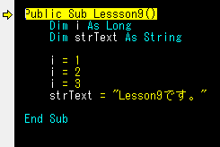
２．ステップイン
すると、色が変わった行が確認できると思います。
この意味は「次にこの行を実行します」という意味になります。ここでは「次にLesson9というプロシージャを実行します。」という意味になります。「次に」ということはまだ実行されていないということです。
（もう一度”F8”を押すと次の実行に移ります。）
Presented by Shun

Slide 16
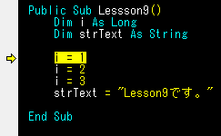
２．ステップイン
“F8”を押すと実行がすすみ以下のように色のついた場所が変わります。宣言は実行の対象にならないので色は変わりません。
実行の対象ではありません。
Presented by Shun

Slide 17
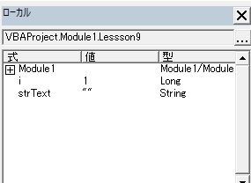
２．ステップイン
“F8”を押すと実行がすすみ１行下に色が変わります。
ここでローカルウィンドウをみてみましょう。
式が“i”の行の、値に1が入っていることが確認できると思います。現時点で”i”には1が代入されているという意味になります。
変数に代入されている値が表示されます。
宣言した変数が表示されます。
変数の型を確認できます。
Presented by Shun

Slide 18
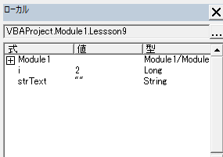
２．ステップイン
“F8”を押すと実行がすすみ１行下に色が変わります。
ローカルウィンドウをみると、
“i”に2が代入されていることが確認できます。
Presented by Shun

Slide 19
３．ブレイクポイント
ブレイクポイントは実行を止めたい行に設定をし、
その行まで実行をすることができます。
“Stop”はコードで入力することによって実行をその行まで実行をすることができます。
Presented by Shun

Slide 20
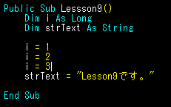
３．ブレイクポイント
ブレイクポイントの追加を行います。
まずブレイクポイントを追加したい行（実行を止めたい行）にカーソルを置きます。
カーソルです。
Presented by Shun

Slide 21
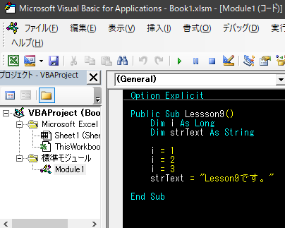
３．ブレイクポイント
“デバック(D)”ボタンをクリックします。
Presented by Shun

Slide 22
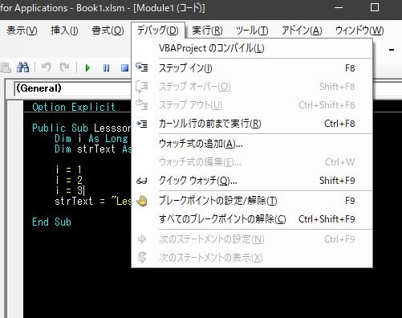
３．ブレイクポイント
“ブレイクポイントの設定/解除(T)”をクリックします。
キーボードの”F9”を押すことで同じ操作ができます。
Presented by Shun

Slide 23
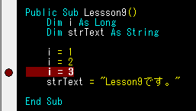
３．ブレイクポイント
カーソルを置いた行に赤丸ができ、色が変わったことが確認できると思います。
赤丸が追加されます。
Presented by Shun

Slide 24
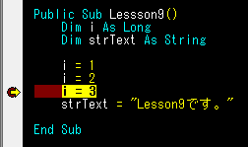
３．ブレイクポイント
この状態で実行をしてみましょう。
すると以下のように実行がブレイクポイントの行で止まったことが確認できると思います。
Presented by Shun

Slide 25
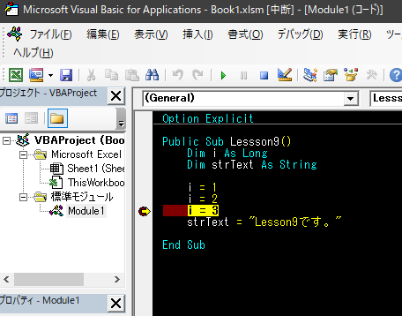
３．ブレイクポイント
実行の途中ですが終了をするために、”リセット”を行います。”実行”タブをクリックします。
Presented by Shun

Slide 26
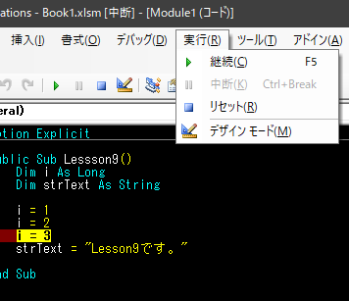
３．ブレイクポイント
”リセット(R)”をクリックします。
Presented by Shun

Slide 27
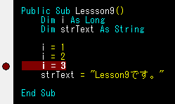
３．ブレイクポイント
色がもとに戻り、実行の途中で終了しました。
“リセット”は実行が最後まで行われずに途中で終了したということを覚えておきましょう。
Presented by Shun

Slide 28
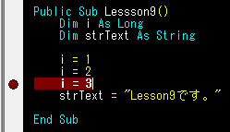
３．ブレイクポイント
次にブレイクポイントを解除します。
解除する行にカーソルを置きます。
カーソルです。
Presented by Shun

Slide 29
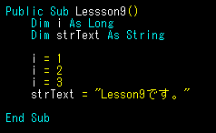
３．ブレイクポイント
ブレイクポイントを追加するときと同じ操作を行います。
キーボードで“F9”を押します。すると以下のようにブレイクポイントが消えたことが確認できると思います。
Presented by Shun

